Slide 1
SQL užklausų apdorojimas
J.Stankevič

Slide 2
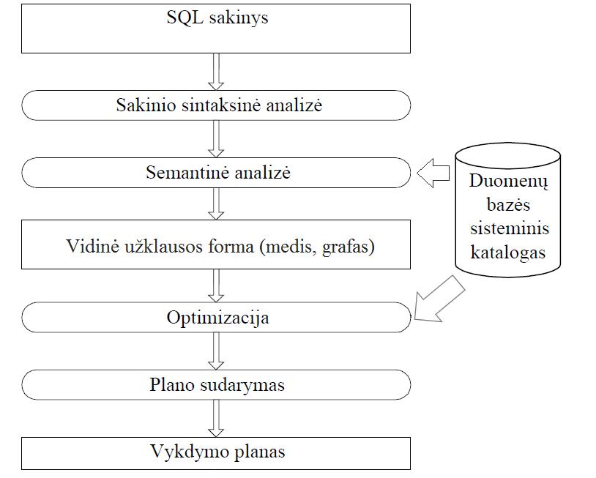
Užklausos vykdymo etapai

Slide 3
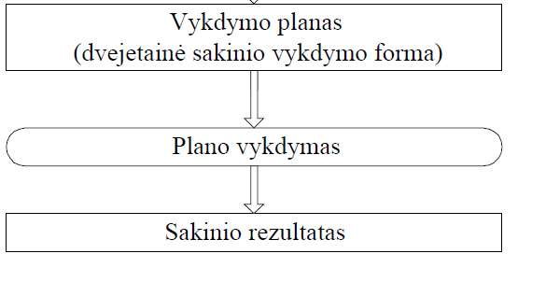
Užklausos vykdymo etapai (2)
Pastaba: Užklausos vykdymas DB procesoriumi (runtime DB processor) gali būti nesėkmingas. Tada vietoj rezultato procesorius pateikia klaidos pranešimą.

Slide 4
Užklausų optimizacija
Samprata apie užklausos optimizavimą: nustatyti visiškai optimalų užklausos vykdymo kelią. Reikia apdoroti daug informacijos: esamas įrašų kiekis lentelėje, kokie duomenys įrašyti ir pan.
Optimizavimui gali būti sugaišta daugiau laiko, nei neoptimizuotos užklausos vykdymui. Be to, kai kurių optimizavimui reikalingų duomenų gali iš viso nebūti DB kataloge. Todėl galima kalbėti apie dalinę, statistinę optimizaciją.

Slide 5
Užklausų optimizacija
Kiekviena DBVS turi savo komplektą pagrindiniu SELECT ir JOIN operacijų, kuriomis gali būti optimizuota SQL užklausa.
Kiekvienos užklausos metu alternatyvos turėtų būti peržiūrėtos, išrenkant geresnį užklausos vykdymo scenarijų.

Slide 6
Euristinės taisyklės operacijų vykdymui
Neoptimizavus medžio struktūros, pradinis medis visada atitiks užklausos (pvz., SQL kalba) logiką.
Kanoninė struktūra atrodo taip: pirmiausia atliekama Dekarto sandauga, tada išrinkimas pagal apjungimo ir kitas salygas, tada projekcija.
Tokios užklausos vykdymas pažodžiui nebus efektyvus dėl didelės, kartais dvigubos-trigubos (priklausomai nuo dalyvaujančių lentelių skaičiaus) Dekarto sandaugos.
Vykdant medžio struktūros transformacijas, svarbu įsitikinti, kad restruktūrizacijos procesas nepakeis galutinio rezultato.

Slide 7
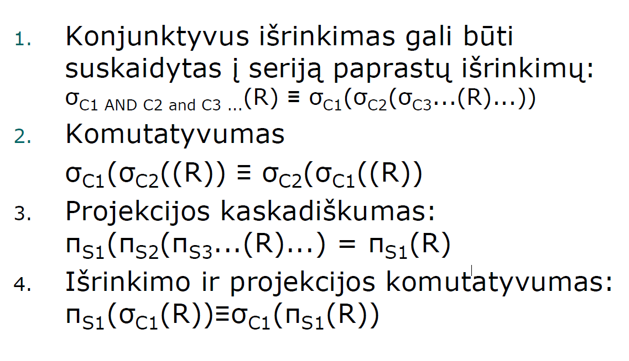
Pagrindinės transformavimo taisyklės

Slide 8
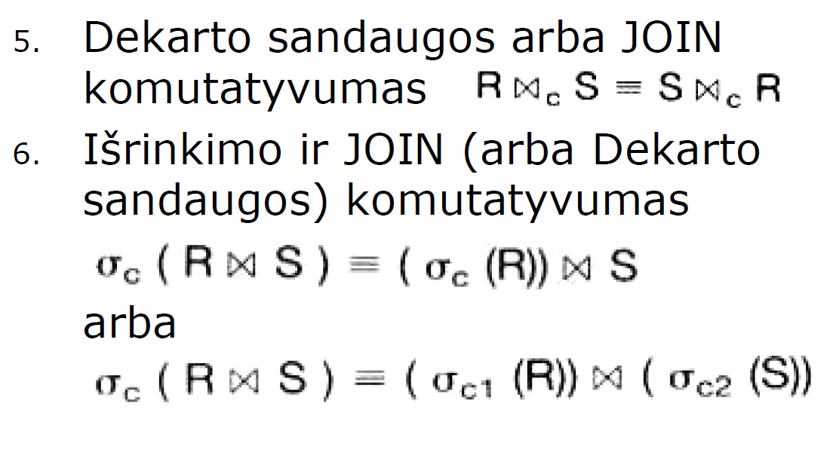
Pagrindinės transformavimo taisyklės

Slide 9
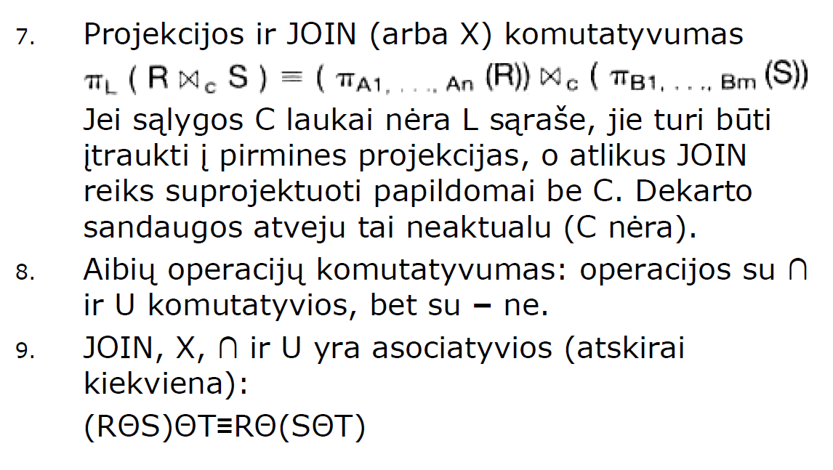
Pagrindinės transformavimo taisyklės

Slide 10
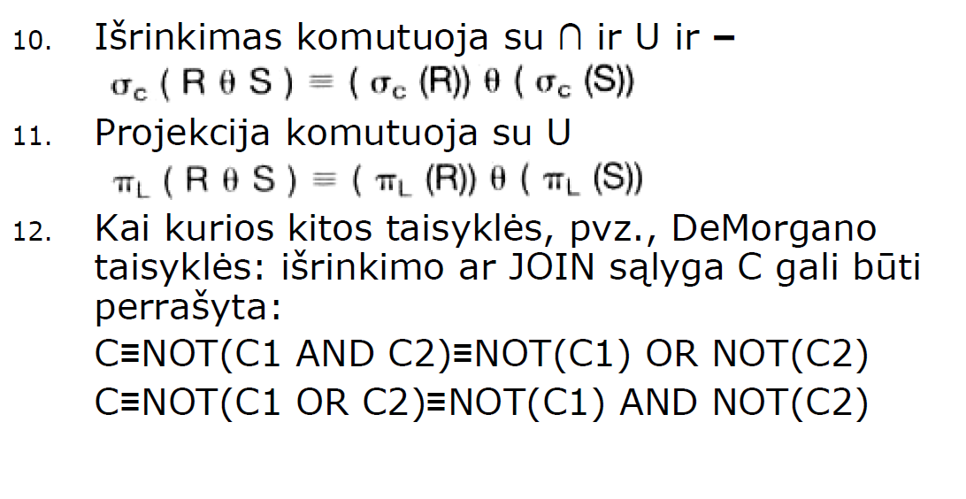
Pagrindinės transformavimo taisyklės

Slide 11
Siūlomi optimizacijos algoritmo žingsniai
Pagal 1 taisyklę vieną SELECT išskaidyti į kelias – bus daugiau laisvės.
Pagal 2, 4, 6, 10 (SELECT komutatyvumas) SELECT nuleisti medžiu kaip galima žemyn (į lapus)
Pagal 9 pastumti griežčiausią SELECT (duodančią mažiausią rezultatą pagal įrašus ar bendrą dydį) kuo arčiau vykdymo pradžios.
X derinti su išrinkimo sąlyga (kad atitiktu JOIN)
Pagal 3, 4, 7, 11 nustumti projekcijos kintamuosius kaip galima arčiau vykdymo pradžios (žemyn į lapus)
Išskirti šakų grupes, kurios galėtų būti vykdomos vienu algoritmu.

Slide 12
Euristinė optimizacija ir algoritmo žingsniai
Pavyzdys:
SELECT d.Pavarde
FROM DARBUOTOJAS d, DALYVAUJA dp, PROJEKTAS p
WHERE p.Pavadinimas = ‘Supercementas‘ AND
p.Numeris = dp.Projektas AND
d.Tabel_nr = dp.Tabel_nr AND
d.Gim_data > ‘1957.12.31‘

Slide 13
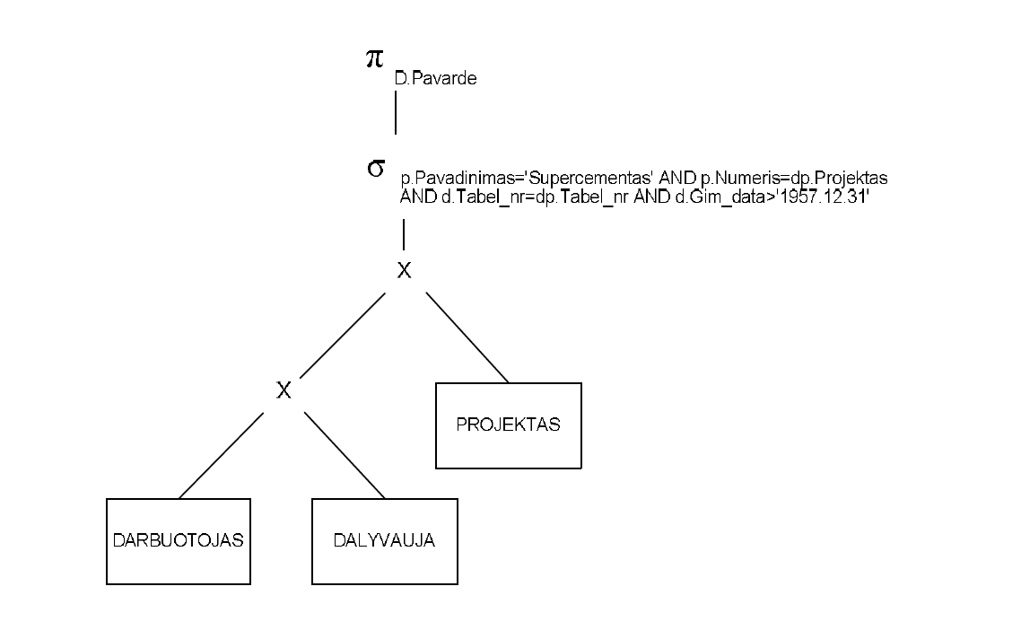
Pradinis užklausos medis

Slide 14
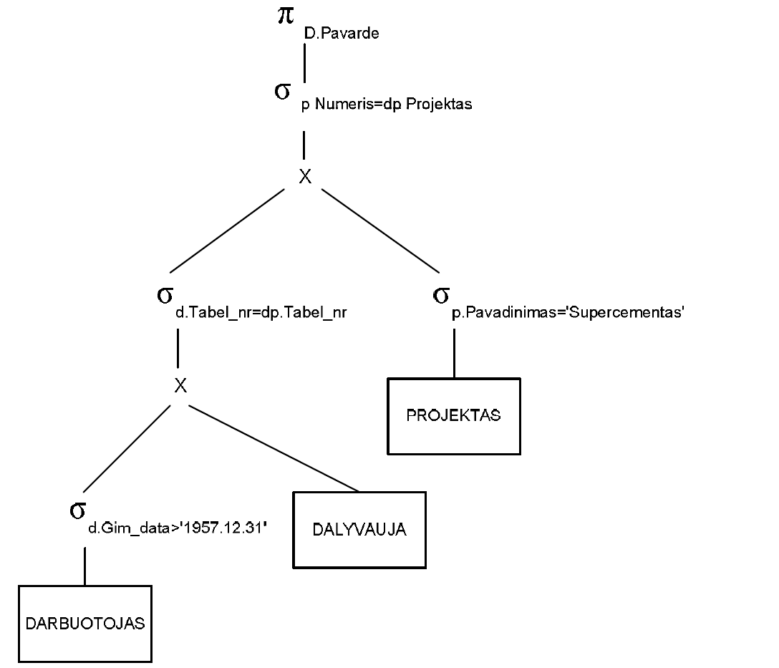
Optimizacija (1)

Slide 15
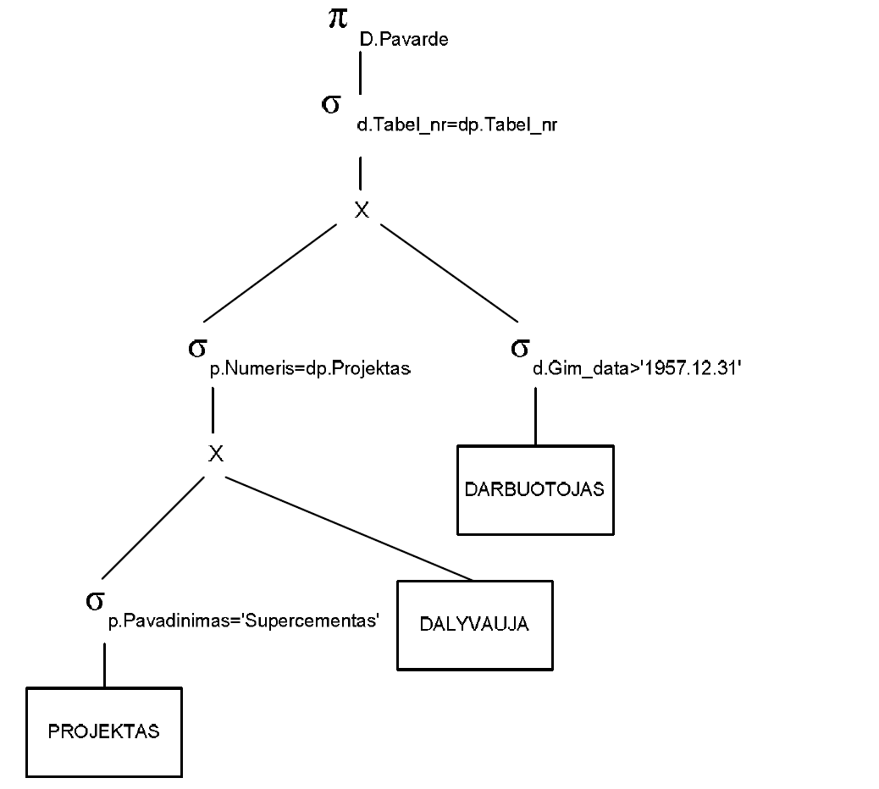

Slide 16
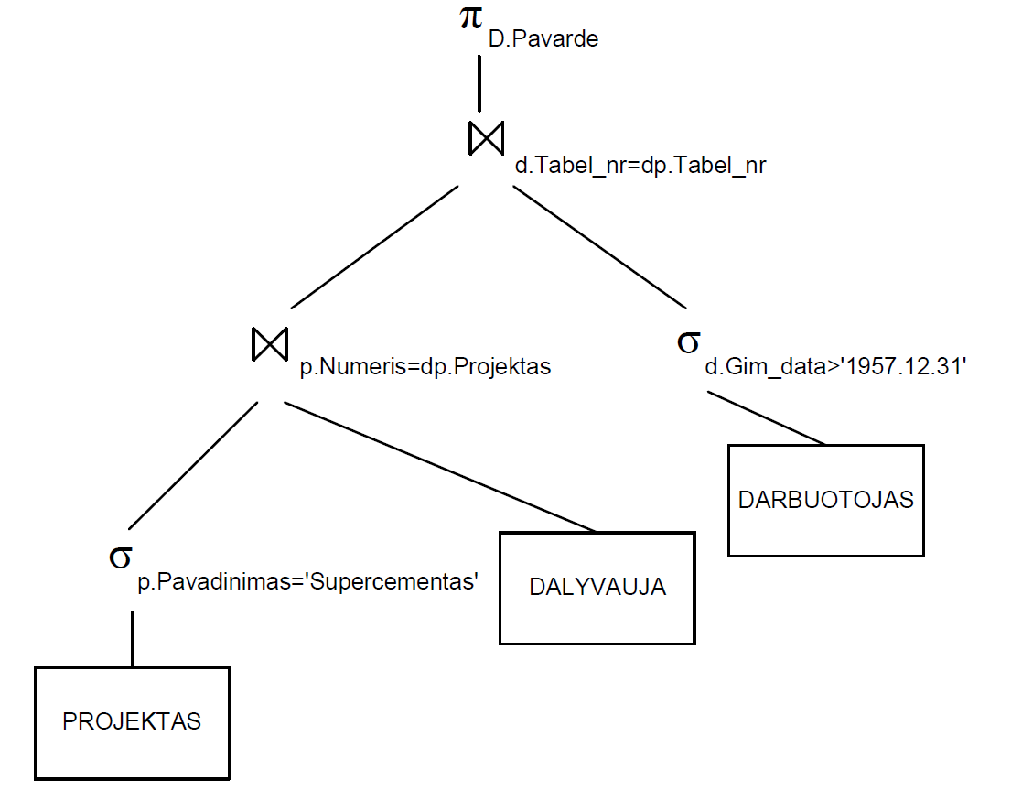

Slide 17
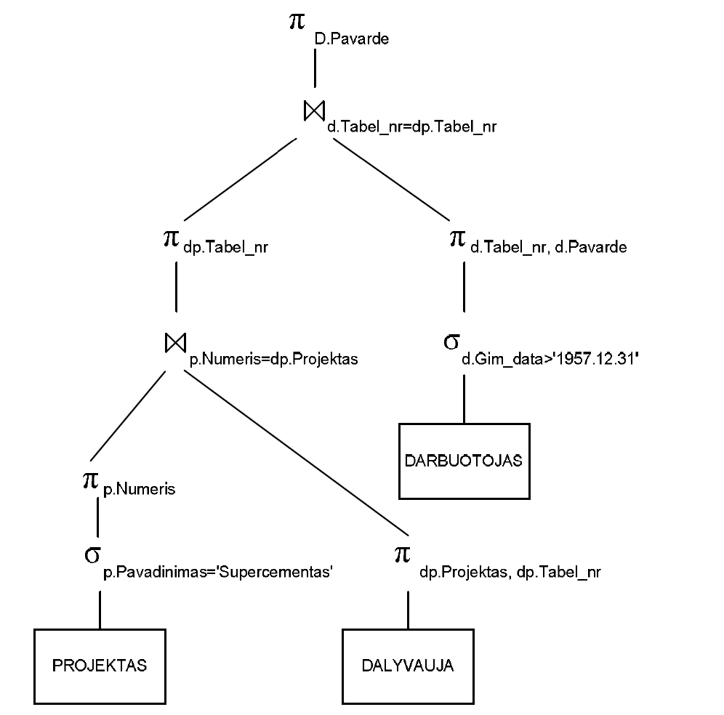

Slide 18
Literatūros sąrašas
T.Connolly, C.Begg. Database Systems. 5th ed., Addison-Wesley, 2010.
R.Elmasri, S.Navathe. Fundamentals of Database Systems. 3rd ed., Addison-Wesley, 2003.
R.Baronas. Duomenų bazių valdymo sistemos. TEV, 2005.

